Slide 1


2o21
面向对象程序设计答辩
Presentation of Object Oriented Programming
答辩人：2053385高逸轩
Notes:
猪七爷素材淘宝店：https://shop149141837.taobao.com

Slide 2

目录
Contents
01
02
03
04
项目开发过程简介
可执行文件演示
设计思路介绍
核心代码简介
Introduction to project development process
Executable demo
Introduction to design ideas
Introduction to core code

Slide 3
01
项目开发过程简介
Introduction to project development process

Slide 4

01
项目开发过程简介
Introduction to project development process
项目进度日志
时间 | 完成功能
2021.8.19 | 返校啦，假期结束，开始着手作业！
2021.8.21 | 完成了基础版游戏，构建完成游戏的基本逻辑，利用cmd窗口实现了伪图形版本的实现。（但是肯定要做图像化版）
2021.8.22 | 下载了EasyX库，进行了一些基本操作（如在窗口指定位置输出图片）的学习，初步有了实现动画效果的想法。
2021.8.23 | 在贴图做游戏背景时遇到困难卡住了，无法实现新输出的图浮于原来的背景上。学习了解了图片的二进制位运算，打算明天再试试。
2021.8.24 | 下载并学习了PS的基本操作，用PS制作了一些自己需要的图片（如贴图所需的两张二进制图、实现闪烁效果所需的13帧图片），利用对图片的位运算解决了昨天的问题！
2021.8.25 | 写好了自己的动画处理函数。
2021.8.26 | 用自己写好的动画处理函数取代了原来的伪图形部分，顺便发现了几个BUG……，整个作业大体成型了！
2021.8.27 | 把代码优化了一下，写的简洁易读了一些。完成了代码的注释。发布了RELEASE版本，代码部分大功告成！

Slide 5
02
可执行文件演示
Executable demo

Slide 6
03
设计思路介绍
Introduction to design ideas

Slide 7
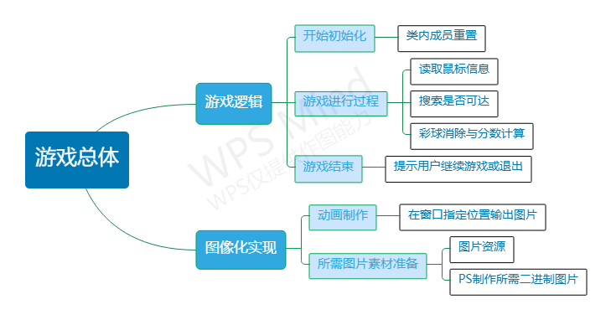
课题研究的进展
03
Introduction to design ideas

Slide 8
04
核心代码简介
Introduction to core code

Slide 9
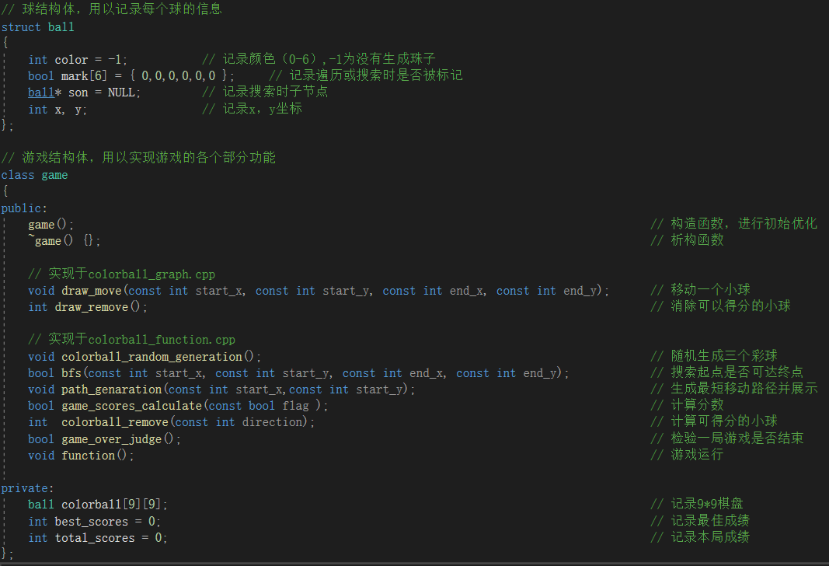

Slide 10
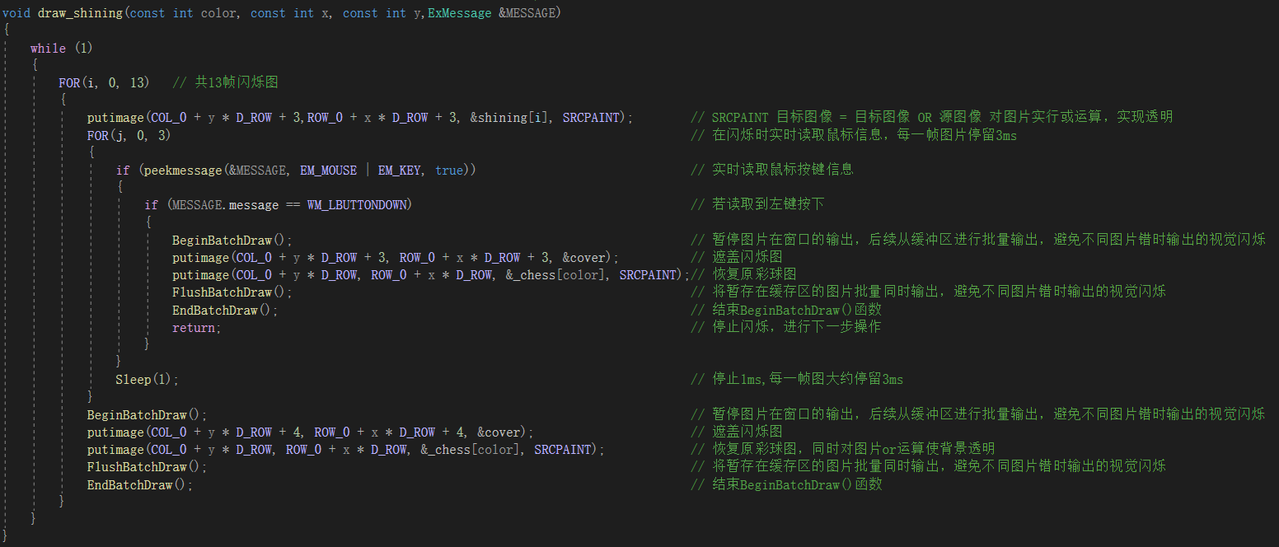

Slide 11
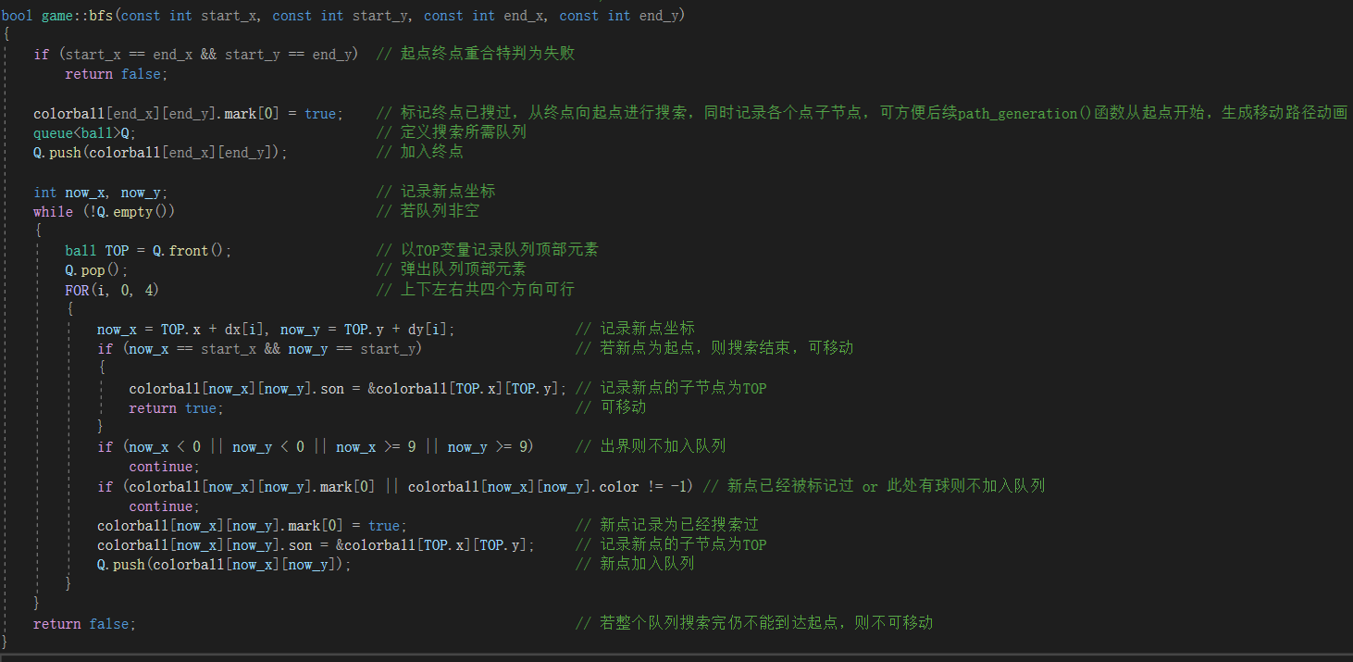

Slide 12
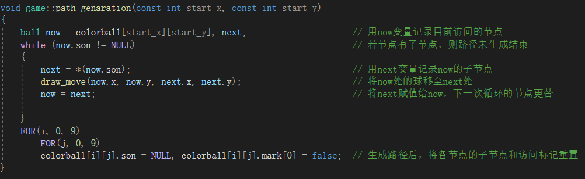

Slide 13
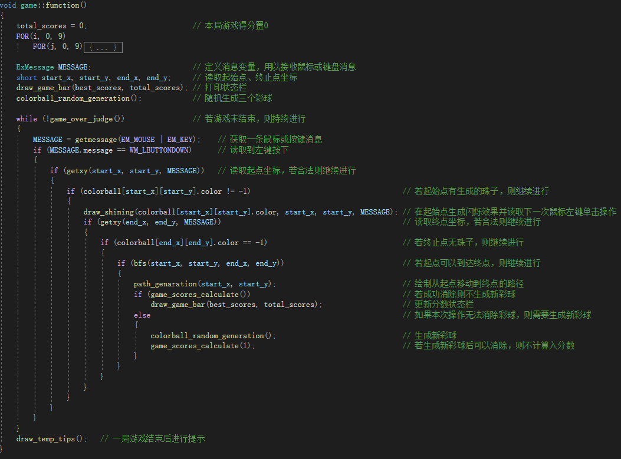

Slide 14
THANK YOU
欢迎各位老师指导

